Slide 1

IzaCare
이자카야 사장님과 알바생을 위한 올인원 매장관리 웹앱
5조 · 팀명: 오조사마 | 발표: 김가현 · 강경태 | 시연: 서태민 · 이원준 · 유충열
접속 http://192.168.0.66:8080
Notes:
[김가현 · 30초]
안녕하세요, 5조 오조사마의 발표를 맡은 김가현입니다.
저희가 만든 IzaCare는 이자카야의 재고, 예약, 출퇴근, 일보와 공지를 한 곳에서 관리하는 매장관리 웹앱입니다.
발표는 저와 강경태이 나눠서 하고, 이어서 서태민, 이원준, 유충열 세 명이 실제 화면으로 시연하겠습니다.

Slide 2
발표 순서
01
02
03
04
05
기획 배경
핵심 기능
설계 & 구조
라이브 시연
마무리 & Q&A
김가현
김가현
강경태
서태민 · 이원준
유충열
강경태
발표 중간중간 ▶ 표시는 "이 기능을 시연 몇 번에서 직접 보여드린다"는 예고입니다
Notes:
[김가현 · 20초]
발표는 다섯 순서로 진행합니다. 기획 배경과 핵심 기능은 제가, 설계와 구조는 강경태이 설명합니다. 그다음 시연팀이 직접 시연하고, 마지막으로 정리와 질의응답을 하겠습니다.
화면 오른쪽 위에 빨간 ▶ 표시가 보이면, 그 기능을 시연 몇 번에서 실제로 보게 된다는 뜻입니다.

Slide 3
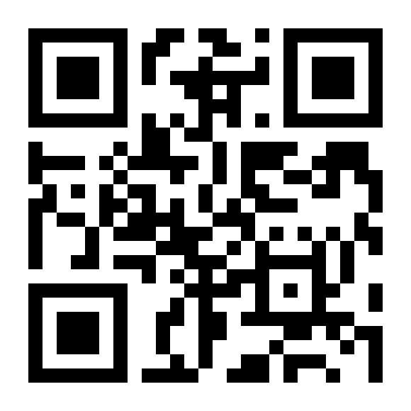


지금 휴대폰으로 접속해 보세요
http://192.168.0.66:8080
Wi-Fi: DSA 에 연결된 상태에서만 접속됩니다
회원가입 → '알바생' 선택
가게 코드 DEMO01 입력
가입하면 사장님이 바로 승인합니다
비밀번호는 8자 이상 · 실제 쓰는 비밀번호는 넣지 마세요
Notes:
[김가현 · 40초 — 관객이 접속할 시간을 주고 잠깐 기다립니다]
본격적으로 시작하기 전에 한 가지 부탁드리겠습니다. 지금 휴대폰으로 화면의 QR을 찍거나 주소를 입력해 접속해 보세요.
회원가입에서 '알바생'을 선택하고 가게 코드 DEMO01을 입력하시면 됩니다.
가입하시면 사장님 계정이 바로 승인해 드립니다. 발표를 듣는 동안 화면을 켜 두세요.
(운영 메모) 시연 노트북에서 서버 실행 → cmd에서 ipconfig → Wi-Fi의 IPv4 주소 확인 → 이 장의 주소와 QR, 모든 슬라이드 아래쪽 주소를 바꿉니다. 같은 Wi-Fi에 연결되어 있고 방화벽에서 Java(8080)가 허용되어 있어야 합니다.

Slide 4




작은 이자카야의 하루는 메모와 단톡방으로 돌아갑니다
재고
예약
냉장고·주류고를 하나하나 직접 세어 수기·엑셀로 기록 — 시간이 오래 걸리고 장부와 실물이 어긋나기 쉬움
화이트보드에 마커로 예약을 손글씨로 적어 정확성이 떨어지고, 120분 코스 종료도 시계를 보며 직접 확인
근태
공유
레지 모니터로만 출퇴근 체크 — 겹치거나 모니터가 고장 나면 상사에게 일일이 보고해야 함
일보·공지가 단톡방에 묻혀 누가 읽었는지, 무엇이 바뀌었는지 추적 불가
출발점 — 조장이 도쿄 이자카야에서 워킹홀리데이로 일하며 직접 겪은 문제
Notes:
[김가현 · 1분]
이 프로젝트는 제가 도쿄에서 워킹홀리데이를 하면서 이자카야에서 아르바이트한 경험에서 시작했습니다.
재고는 냉장고와 주류고를 하나하나 직접 세서 적었고, 예약은 화이트보드에 마커로 손글씨로 적었습니다. 120분 코스가 끝났는지도 시계를 보며 직접 확인해야 했습니다.
출퇴근은 레지 모니터 한 대로만 찍어서, 사람이 몰리거나 모니터가 고장 나면 상사에게 일일이 보고해야 했습니다.
일보와 공지는 단톡방에 묻혀서 누가 읽었는지, 무엇이 바뀌었는지 알 수 없었습니다.
교대 근무라서 앞사람이 파악한 내용이 다음 사람에게 전달되지 않는 게 가장 큰 문제였습니다. 같은 재료를 두고 "있다", "없다"는 답이 엇갈린 적도 있었습니다.
정리하면, 네 가지 업무가 서로 다른 도구에 흩어져 있다는 게 핵심 문제였습니다.

Slide 5




IzaCare는 이걸 한 화면에 모았습니다
재고 & AI 실사
예약 & 좌석 맵
근태 & 스케줄
입고·폐기·실사, 사진으로 재고 세기
좌석 배치도에서 테이블 선택, 중복 예약 차단
출퇴근·휴게 기록, 매장 위치 확인, 근무표
일보 & 공지
알림 & 대시보드
역할 분리
댓글·수정이력, 공지 확인 체크
오늘 예약·근무 중·재고 부족을 한눈에
사장님 / 알바생 권한과 화면이 다름
화면 20개 · 기능 요구사항 72건 · 비기능 요구사항 24건
Notes:
[김가현 · 40초]
그래서 IzaCare는 이 업무들을 하나의 웹앱으로 모았습니다. 재고와 AI 실사, 예약과 좌석 맵, 근태와 스케줄, 일보와 공지, 알림과 대시보드가 있고, 사장님과 알바생은 권한과 보이는 화면이 다릅니다.
전체 화면은 20개이고, 요구사항 정의서 기준으로 기능 요구사항 72건과 비기능 요구사항 24건을 정의해 구현했습니다.
이 중 가장 공을 들인 AI 재고 실사와 출근 위치 확인부터 자세히 설명드리겠습니다.

Slide 6

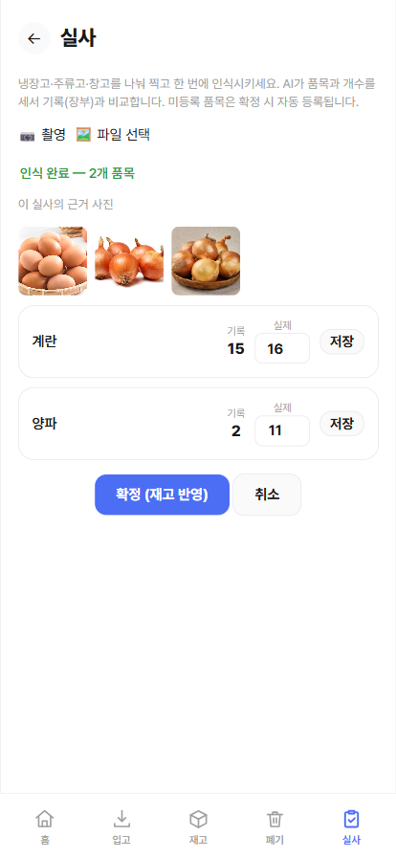



핵심 ① 사진 찍으면 AI가 재고를 셉니다
시연 ②에서 확인
1. 촬영
AI를 그대로 믿지 않는다
냉장고·주류고·창고 사진을 최대 8장 한 번에
제안값으로 DRAFT에 보관
2. AI 인식
확정 전에는 재고에 아무 영향 없음
Gemini Vision이 품목명과 개수를 JSON으로 응답
신뢰도 50% 미만은 제외
3. 검토 · 보정
여러 사진의 같은 품목은 한 줄로 합산
장부 수량과 나란히 보고 틀린 값만 수정
사진 원본 보관
4. 확정
수량 분쟁이 생기면 근거 자료
차이 나는 품목만 재고 조정 + 이력
실사 검토 화면 (기록 ↔ 실제)
Notes:
[김가현 · 1분 30초]
첫 번째 핵심 기능은 AI 재고 실사입니다. 실사는 장부상 재고와 실제 재고를 맞춰 보는 작업인데, 이걸 사진으로 해결했습니다.
냉장고, 주류고, 창고를 나눠 찍어 최대 8장까지 한 번에 올리면, 구글 Gemini Vision AI가 사진을 보고 품목 이름과 개수를 세어 줍니다.
[기술 포인트]
- 업로드 전에 브라우저에서 HTML Canvas로 사진의 긴 변을 1280px로 줄여 JPEG로 보냅니다. 휴대폰 원본은 3~5MB라 느린데, 병 개수를 세는 데는 이 해상도면 충분합니다.
- 서버에서는 Spring의 RestClient로 Gemini의 generateContent API를 호출합니다. 사진은 Base64로 담고, 응답은 "JSON 배열로만 답하라"고 지정해서 받기 때문에 바로 파싱할 수 있습니다.
- API 키는 URL이 아니라 요청 헤더로 보내서 서버 로그에 남지 않게 했습니다.
가장 중요한 설계 판단은 AI 결과를 그대로 믿지 않는다는 것입니다. 겹쳐 쌓인 병이나 가려진 재료는 AI도 정확히 세지 못합니다.
그래서 인식 결과를 '확정값'이 아니라 '제안값'으로 보고, DRAFT 상태의 실사 세션에 담습니다. 확정 전에는 재고에 아무 영향이 없습니다.
신뢰도 50% 미만인 결과는 자동으로 버리고, 여러 사진에 같은 품목이 나오면 한 줄로 합칩니다. 두 줄로 남으면 확정할 때 같은 품목을 두 번 조정해서 재고가 틀어지기 때문입니다.
사람이 검토하고 확정하면 차이 나는 품목만 조정하고, 재고 변동 이력에 '실사 조정'으로 남깁니다. 사진 원본도 보관해서 나중에 분쟁이 생기면 근거로 씁니다.
이 과정은 시연 ②에서 이원준이 실제로 보여드리겠습니다.

Slide 7
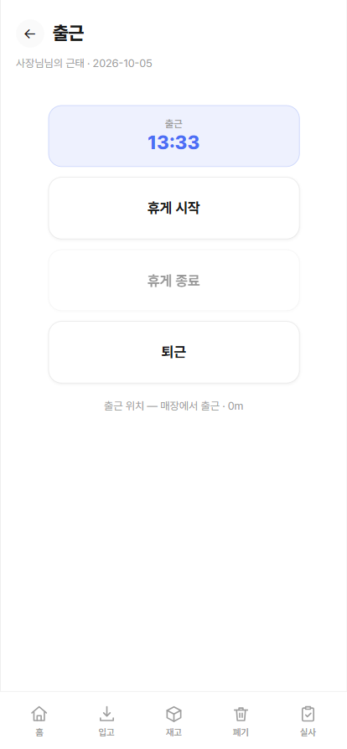



핵심 ② 출근은 막지 않고, 기록합니다
시연 ①에서 확인
GPS
반경 안
매장 Wi-Fi
IP 일치
서로의 빈틈을 메움
또는
지하·실내는 GPS가 약하고, LTE 접속은 IP가 다르다
하나만 맞아도 → 정상 출근
급여 분쟁을 막음
GPS 오차로 진짜 출근을 못 찍으면 더 큰 문제
둘 다 안 맞아도 출근은 처리
좌표는 저장하지 않음
사장님 화면에 '⚠ 매장 밖에서 출근 · 1.2km'로 남음
매장까지의 거리(m)와 판정 결과만 — 개인위치정보 최소화
출근 화면
Notes:
[김가현 · 1분 30초]
두 번째는 출근 위치 확인입니다. 각자 휴대폰으로 출퇴근을 찍으니 레지 모니터 앞에 줄 설 필요가 없어졌는데, 그러면 집에서 출근을 찍는 문제가 생길 수 있습니다.
그렇다고 막아 버리면, GPS 오차 때문에 실제로 출근한 직원이 출근을 못 찍어 급여 문제가 생깁니다.
그래서 저희는 GPS와 매장 Wi-Fi 두 가지를 같이 보고, 둘 중 하나만 맞으면 정상 출근으로 처리합니다. 둘 다 안 맞아도 출근은 처리하되, 사장님 화면에 '매장 밖에서 출근 1.2km'처럼 기록을 남깁니다. 못 찍게 막는 게 아니라, 찍으면 남는다는 데서 억지력이 나온다고 판단했습니다.
[기술 포인트]
- GPS: 브라우저의 Geolocation API(navigator.geolocation)로 현재 좌표를 받고, 서버에서 하버사인(Haversine) 공식으로 매장까지의 거리를 미터 단위로 계산합니다. 기본 반경은 200m입니다.
- Wi-Fi: 서버가 요청을 보낸 사람의 IP를 읽어서, 사장님이 매장에서 등록해 둔 IP와 같은지 비교합니다.
- 좌표 자체는 DB에 저장하지 않고, 거리와 판정 결과만 저장합니다. 판단에 필요한 건 거리뿐이고, 좌표를 보관하면 개인위치정보를 다루게 되기 때문입니다.
- 심야 영업도 고려해서, 근무일은 달력 날짜가 아니라 새벽 6시를 경계로 하는 '영업일' 기준으로 잡았습니다. 이 부분은 뒤에서 강경태이 트러블슈팅으로 설명드립니다.
이 기능은 시연 ①에서 서태민이 알바생 휴대폰으로 보여드립니다.

Slide 8
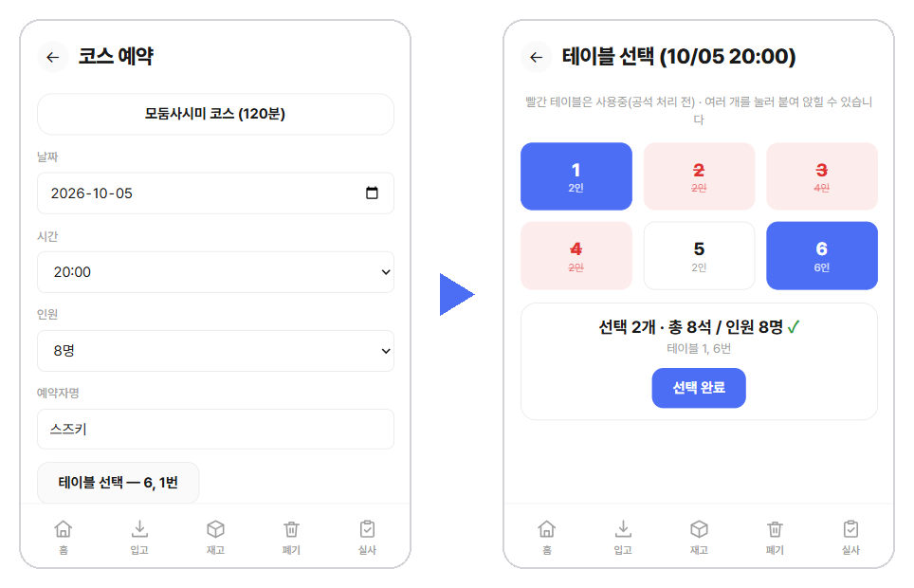


핵심 ③ 예약은 좌석 맵에서 바로 잡습니다
시연 ③에서 확인
실제 배치 그대로
비행기 좌석을 고르듯 테이블을 누른다
사용 중은 못 고른다
빨간 테이블은 선택 자체가 막혀 중복 예약 차단
여러 테이블을 붙인다
단체 손님은 테이블을 합쳐 배정, 인원보다 좌석이 적으면 확정 불가
코스가 끝나면 자동 공석
실제 화면 — 예약 입력 → 좌석 맵에서 테이블 선택
120분 코스는 시간이 지나면 1분 안에 자동으로 비워진다
Notes:
[김가현 · 1분]
세 번째는 예약입니다. 화이트보드에 손으로 적던 예약을, 매장의 실제 테이블 배치를 그린 좌석 맵에서 바로 잡도록 만들었습니다. 기획 단계 스케치에도 적었듯이, 비행기나 KTX 좌석을 고르는 것처럼 테이블을 누르면 됩니다.
이미 사용 중인 테이블은 빨간색으로 표시되고 선택 자체가 막혀서, 같은 시간에 예약이 겹치는 문제를 원천적으로 차단합니다.
단체 손님은 테이블 여러 개를 붙여서 배정할 수 있고, 선택한 좌석 수가 인원보다 적으면 확정할 수 없습니다.
[기술 포인트]
- 예약 하나에 테이블 여러 개가 붙을 수 있어서, DB에서는 예약과 테이블을 N:M 관계로 두고 reservation_tables라는 중간 테이블로 풀었습니다.
- 120분 코스처럼 시간 제한이 있는 코스는 스프링의 @Scheduled로 1분마다 확인해서, 시간이 지나면 근무자가 놓쳐도 자동으로 공석 처리합니다. 시간 제한이 없는 예약은 손님이 언제 나갈지 모르기 때문에 근무자가 공석 처리할 때까지 테이블을 점유합니다.
시연 ③에서 유충열이 보여드리겠습니다.

Slide 9
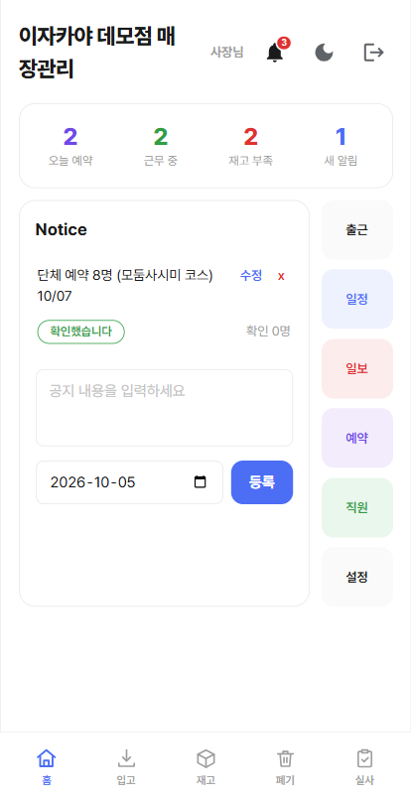

핵심 ④ 교대해도 정보가 끊기지 않게
시연 ①에서 확인
공지 확인 체크
이벤트 알림
누가 읽었는지 사장님에게 보인다
새 예약·폐기·공지·일보를 전원에게
일보와 댓글
사장님 대시보드
그날 있었던 일을 남기고 이어서 묻는다
오늘 예약·근무 중·재고 부족·새 알림 숫자
수정 이력 보존
고치기 전 내용을 그대로 남겨 확인 가능
사장님 홈 대시보드
Notes:
[김가현 · 1분]
마지막 기능은 교대 근무 인수인계입니다. 앞 근무자가 파악한 내용이 사라지지 않게 만드는 게 목표였습니다.
사장님이 공지를 올리면 알바생은 '확인했습니다' 버튼을 누르고, 사장님은 몇 명이 확인했는지 볼 수 있습니다.
일보는 그날 있었던 일을 남기는 게시판이고, 댓글로 이어서 질문할 수 있습니다. 공지, 일보, 댓글을 고치면 고치기 전 내용이 그대로 남습니다.
새 예약, 폐기, 공지, 일보 같은 이벤트는 알림으로 전원에게 가고, 사장님 홈에서는 오늘 예약, 근무 중인 인원, 재고 부족, 새 알림 숫자를 한눈에 볼 수 있습니다.
[기술 포인트]
- 수정 이력은 원본을 덮어쓰기 전에 notice_history, report_history, comment_history 테이블에 직전 내용을 복사해 두는 방식입니다.
- 재고 부족 알림은 DB에 따로 저장하지 않고, 현재 수량과 기준 수량을 비교해서 실시간으로 계산합니다. 저장해 두면 입고 후에도 부족 알림이 남는 문제가 생기기 때문입니다.
이어서 이런 기능들을 어떻게 설계했는지 강경태이 설명드리겠습니다.

Slide 10

사장님과 알바생은 '가게 코드'로 연결됩니다
가입
(가게 이름 입력)
가게 코드 발급
예) DEMO01
알바생 승인 · 거절
재고·예약·근무표
전체 관리
사장님
가입
(가게 코드 입력)
승인 대기
승인 후 사용 시작
출퇴근 · 일보
입고 · 폐기
알바생
모든 조회·등록은 로그인한 사용자의 매장 데이터로만 제한 (멀티테넌트)
Notes:
[강경태 · 1분]
설계와 구조를 맡은 강경태입니다. 저는 회원가입, 로그인, 권한, 직원 관리를 담당했습니다.
IzaCare는 매장 하나에 사장님 한 명과 알바생 여러 명이 있는 구조입니다. 사장님이 가게 이름을 입력해 가입하면 가게가 만들어지고 6자리 가게 코드가 발급됩니다.
알바생은 이 코드를 입력해 가입하고, 사장님이 승인해야 사용할 수 있습니다. 아까 여러분이 DEMO01로 가입하신 것도 이 승인 단계를 거쳤습니다.
[기술 포인트]
- 가게 코드는 Java의 SecureRandom으로 만들고, 헷갈리는 0/O, 1/I를 뺀 영문 대문자와 숫자 32종만 씁니다. 기존 코드와 겹치지 않는지도 확인합니다.
- 모든 데이터에는 가게 ID가 붙어 있고, 조회와 등록은 로그인한 사용자의 가게로만 제한됩니다. 이렇게 한 서비스에서 여러 가게의 데이터를 분리하는 걸 멀티테넌트 구조라고 합니다. 수강생을 학원별로 나누는 월드잡플러스의 구조를 참고했습니다.
- 퇴직 처리한 직원은 즉시 접근이 막히고, 복직 처리로 되돌릴 수 있습니다.

Slide 11




시스템 구조
화면
단일 HTML SPA · Vanilla JS · 공용 app.css
빌드 도구 없이 구현 — 팀 전원 프론트엔드 미경험
Web
AI 교체 가능 구조
REST Controller 9개 · 로그인 인터셉터
HttpSession + BCrypt + HandlerInterceptor
VisionAiClient 인터페이스
Gemini 구현체 (실제 인식)
Mock 구현체 (API 키 없이 시연)
설정값 하나로 전환, 서비스 코드 수정 없음
Service
재고 · AI 실사 · 알림 · 예약 자동 공석
@Transactional로 재고 변동과 이력을 함께 저장
Data
Spring Data JPA → H2 파일 DB
설치 없이 실행, 재시작해도 데이터 유지
Java 21 · Spring Boot 3.3.5 · Spring Data JPA · H2 · Gemini Vision · Gradle · Git
Notes:
[강경태 · 1분 30초]
시스템은 화면, 웹, 서비스, 데이터의 4계층으로 나눴습니다.
화면은 하나의 HTML 파일에서 페이지를 바꾸는 SPA 방식입니다. 팀원 모두 프론트엔드 경험이 없어서 React 같은 프레임워크나 빌드 도구 없이, 순수 자바스크립트와 공용 스타일시트 app.css 하나로 만들었습니다. 근무 중에 휴대폰으로 쓰는 상황을 생각해 하단 탭을 고정한 모바일 화면 기준으로 설계했습니다.
서버는 Java 21과 Spring Boot 3.3.5입니다. 재고 변동과 이력처럼 함께 저장돼야 하는 데이터가 많아서, 트랜잭션 처리가 표준화된 스프링을 골랐습니다.
[기술 포인트 — 제가 담당한 인증 부분]
- 로그인은 Spring Security 전체를 쓰지 않고, 비밀번호 암호화 라이브러리(BCrypt)만 가져다 썼습니다. 권한이 사장님/알바생 두 단계뿐이라 세션(HttpSession)과 HandlerInterceptor로 직접 구현하는 게 더 단순했습니다.
- 인터셉터가 모든 /api 요청 앞에서 로그인 여부와 권한을 검사합니다. 그래서 화면에서 버튼을 숨기는 것과 별개로, 누가 API를 직접 호출해도 서버에서 막힙니다.
- DB는 Spring Data JPA로 접근하고, 설치 없이 바로 실행되는 H2 파일 DB를 썼습니다. JPA를 쓰기 때문에 나중에 MySQL로 바꿔도 코드를 거의 고칠 필요가 없습니다.
오른쪽은 AI 부분입니다. AI 호출을 VisionAiClient라는 인터페이스 뒤에 두고, Gemini 구현체와 Mock 구현체를 만들었습니다. 설정값 하나로 바꿀 수 있어서, API 키가 없거나 네트워크가 막혀도 Mock 모드로 전체 흐름을 시연할 수 있습니다. 다른 AI로 바꿀 때도 서비스 코드는 고치지 않아도 됩니다.

Slide 12
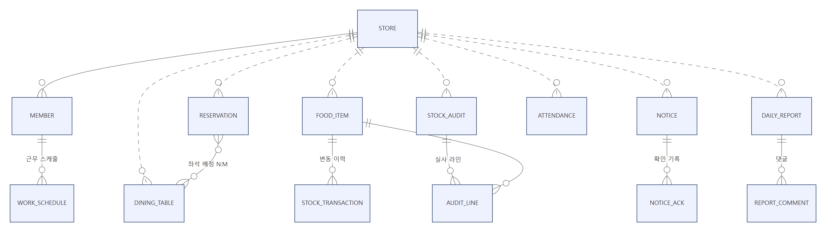
DB 설계
21
134
15
매장 단위로 격리
예약 ↔ 테이블 N:M
이력을 지우지 않는다
모든 데이터가 store에 소속
reservation_tables 중간 테이블
재고 변동·공지·일보 수정 전 내용
테이블
컬럼
외래키
Notes:
[강경태 · 1분]
DB는 테이블 21개, 컬럼 134개, 외래키 15개로 설계했습니다. 화면에는 주요 관계만 추렸습니다.
첫째, 모든 데이터는 맨 위의 store, 즉 매장에 소속됩니다. 앞에서 말씀드린 멀티테넌트 구조가 DB에서는 이렇게 표현됩니다.
둘째, 단체 손님이 테이블 여러 개를 붙여 앉을 수 있어서 예약과 테이블은 N:M 관계이고, reservation_tables라는 중간 테이블로 풀었습니다.
셋째, 이력은 지우지 않습니다. 재고가 바뀔 때마다 stock_transaction에 변동량과 변동 후 수량을 한 줄씩 남기고, 공지·일보·댓글은 고치기 전 내용을 history 테이블에 보관합니다. 그래서 '누가 언제 무엇을 바꿨는지' 추적할 수 있습니다.
AI 실사는 stock_audit이라는 세션 단위로 묶어서, 품목별 라인과 사진을 함께 보관합니다.
(세부 컬럼은 제출한 ERD & 테이블 정의서에 정리되어 있습니다.)

Slide 13

보안과 품질도 챙겼습니다
비밀번호 BCrypt 해싱
로그인 5회 실패 시 10분 잠금
21
같은 IP 가입 남용 제한
XSS 방지 템플릿 · SameSite 쿠키
개 테스트 전부 통과
AI 실사, 영업일 계산, 출근 위치 판정, 테이블 조회 등
DB 콘솔 기본 꺼짐, API 키 분리
사장님 / 알바생 API 권한 검사
Notes:
[강경태 · 1분]
보안과 품질도 신경 썼습니다. 대부분 제가 맡은 인증 부분이라 조금 자세히 말씀드리겠습니다.
- 비밀번호는 BCrypt로 해싱해서 저장합니다. DB가 유출되더라도 원래 비밀번호를 알 수 없습니다.
- 같은 IP에서 로그인을 5번 틀리면 10분 동안 잠그고, 같은 IP에서 가입을 짧은 시간에 반복하면 막습니다. 무작위로 비밀번호를 대입하거나 가짜 계정을 대량으로 만드는 공격을 막기 위해서입니다.
- 화면을 그릴 때는 사용자가 입력한 값을 자동으로 이스케이프하는 html 템플릿 함수를 만들어 써서, 품목명이나 공지에 스크립트를 넣는 XSS 공격을 막았습니다.
- 세션 쿠키에는 HttpOnly와 SameSite=Strict를 걸어서, 자바스크립트로 쿠키를 훔치거나 다른 사이트에서 요청을 위조하는 것을 막습니다.
- Gemini API 키는 별도 설정 파일로 분리하고 .gitignore에 넣어 깃허브에 올라가지 않게 했습니다. DB 콘솔도 기본으로 꺼 두었습니다.
품질 쪽으로는 JUnit 테스트 21개를 작성해 전부 통과했습니다. 새벽 근무나 위치 판정처럼 직접 재현하기 어려운 경우를 테스트로 고정해 두었습니다.

Slide 14
개발하며 만난 문제
자정을 넘겨 퇴근하면 퇴근이 안 찍혔다
예약이 걸린 테이블을 지울 수 없었다
18시 출근 → 새벽 2시 퇴근. 날짜가 바뀌자 '오늘 출근 기록이 없다'고 판단
"이미 처리된 요청입니다"만 뜨고, 새로고침해도 이유를 알 수 없음
원인
원인
근무일을 달력 날짜(LocalDate.now())로 잡아, 한 근무가 두 날짜에 걸치는 걸 놓쳤다
지난 예약이 테이블을 참조해 DB 외래키가 삭제를 막았고, 그 오류가 엉뚱한 문구로 번역됐다
해결
해결
'영업일' 개념 도입 — 기본 경계는 새벽 6시, 마감이 늦은 매장은 마감 시각 기준. 경계값 테스트 6개로 고정
사용 중이면 이유를 밝혀 거부, 지난 기록만 있으면 지우지 않고 숨김 처리. 같은 번호로 다시 등록하면 되살아남
Notes:
[강경태 · 1분 30초]
개발하면서 만난 문제 두 가지를 소개하겠습니다.
첫 번째는 출퇴근입니다. 저녁 6시에 출근해서 새벽 2시에 퇴근하면 퇴근이 찍히지 않았습니다. 6시간을 일하고도 "출근을 먼저 찍어주세요"라는 안내가 떴습니다.
원인은 근무일을 LocalDate.now(), 즉 달력 날짜로 잡은 것이었습니다. 자정을 넘기면 날짜가 바뀌니까 시스템은 오늘 출근 기록이 없다고 판단한 겁니다. 심야 영업을 하는 이자카야에서는 한 번의 근무가 두 날짜에 걸친다는 걸 놓쳤습니다.
그래서 '영업일'이라는 개념을 도입했습니다. 기본 경계를 새벽 6시로 두고, 마감이 더 늦은 매장은 마감 시각을 기준으로 늘립니다. 출근, 휴게, 퇴근과 대시보드가 모두 같은 기준을 씁니다. 새벽 근무는 직접 재현하기 어려워서 경계값 단위 테스트 6개로 고정했습니다.
두 번째는 테이블 삭제입니다. 예약 기록이 있는 테이블을 지우면 "이미 처리된 요청입니다"라는 엉뚱한 문구만 떴습니다.
원인은 지난 예약이 그 테이블을 외래키로 참조하고 있어서 DB가 삭제를 막은 것이었고, 그 오류가 전역 예외 처리에서 엉뚱한 안내 문구로 바뀌어 나간 것이었습니다.
그래서 지금 사용 중인 예약이 있으면 이유를 밝혀서 거부하고, 지난 기록만 있으면 실제로 지우지 않고 목록에서 숨기도록 바꿨습니다. 같은 번호로 다시 등록하면 그 테이블이 되살아납니다. 덕분에 지난 예약이 어느 테이블이었는지도 보존됩니다.
[시연 전환] 지금까지 말씀드린 기능을 이제 실제 화면으로 보여드리겠습니다. 시연팀 부탁드립니다.

Slide 15
시연 순서
직원이 출근해 근무하고, 사장님이 매장을 확인하기까지
①
②
③
출근 · 공지 · 일보
재고 & AI 실사
예약 & 좌석 맵
서태민 · 알바생 (휴대폰)
이원준 · 사장님 (PC)
유충열 · 사장님 (PC)
휴대폰으로 출근 기록
공지 '확인했습니다' 체크
일보 작성 → 사장님 댓글
대시보드에서 재고 부족 확인
입고 → 냉장고 사진으로 AI 실사
수량 보정 후 확정 → 재고 반영
좌석 맵에서 예약 · 테이블 배정
사용 중 테이블 선택 불가 확인
약 3분
약 4분
약 3분
Notes:
[서태민 — 이 장을 띄운 채로 20초 안내 후 시연 화면으로 전환]
시연을 맡은 서태민입니다. 시연은 직원이 출근해서 근무하고, 사장님이 매장을 확인하는 하루의 흐름대로 진행합니다.
①은 제가 알바생 휴대폰으로 출근, 공지, 일보를, ②는 이원준이 사장님 PC로 재고와 AI 실사를, ③은 유충열이 예약과 좌석 맵을 보여드립니다.
[시연 대본 요약 — 각자 자기 파트에서 이 기술 포인트를 한 문장씩 말해 주세요]
① 서태민: "출근 버튼을 누르면 브라우저가 GPS 좌표를 보내고, 서버가 하버사인 공식으로 매장까지 거리를 계산합니다." → 사장님 화면의 '근무 중' 목록에 표시되는 것 보여주기 → 공지 확인 → 일보 작성 → 사장님 댓글, 수정 이력.
② 이원준: "사진은 브라우저에서 1280px로 줄여 올라가고, Gemini가 품목과 수량을 JSON으로 돌려줍니다." → 인식 결과에서 틀린 수량 하나 고치기 → 확정 → 재고 목록과 변동 이력에 '실사 조정'으로 남는 것 보여주기.
③ 유충열: "예약과 테이블은 N:M이라 테이블 여러 개를 한 예약에 묶을 수 있습니다." → 단체 예약에 테이블 2개 붙이기 → 사용 중 테이블이 빨갛게 막히는 것 → 공석 처리로 마무리.
(운영 메모)
- 시연 노트북은 http://localhost:8080 으로 접속 (위치 기능이 https 또는 localhost에서만 동작)
- ①의 휴대폰은 IP 주소로 접속하므로 GPS가 안 잡힘 → 리허설 때 그 휴대폰으로 '현재 IP로 설정'을 해 두거나, '⚠ 매장 밖' 경고 자체를 시연 포인트로 활용
- AI 인식 실패에 대비해 Mock 모드 또는 녹화 영상 준비
- 리허설 후 data/ 폴더 백업본으로 데이터 초기화

Slide 16

LIVE DEMO
① 서태민 → ② 이원준 → ③ 유충열
http://192.168.0.66:8080
Notes:
[전환 슬라이드 — 시연 화면으로 넘어가기 직전, 또는 화면 전환에 시간이 걸릴 때 띄워 둡니다]

Slide 17
개발 현황과 다음 단계
72
20
아쉬운 점 → 다음 단계
기능 요구사항
화면
로컬 실행까지만 진행
전부 완료
모바일 기준 설계
→ HTTPS 배포 — 휴대폰 GPS 출근 완전 지원
H2 파일 DB로 개발 완료
69
21
→ MySQL 전환 (JPA라 코드 수정 최소)
재고 변동 이력 화면 미구현
REST API
테이블
→ API는 완성 — 화면 연결, 매출·재고 통계
컨트롤러 9개
컬럼 134개
실사 인식률 한계
→ 촬영 가이드로 정확도 개선, 발주 자동 제안
비기능 요구사항 24건 · 테스트 21개 전부 통과
Notes:
[강경태 · 1분 — 시연이 끝나면 다시 발표 화면으로]
시연팀 감사합니다. 마지막으로 결과와 다음 단계를 말씀드리겠습니다.
요구사항 정의서 기준으로 기능 요구사항 72건을 모두 구현했고, 화면 20개, REST API 69개, 테이블 21개로 완성했습니다. 테스트 21개도 모두 통과했습니다.
아쉬운 점도 있습니다. 이번에는 로컬 실행까지만 진행했는데, 휴대폰의 위치 기능은 HTTPS에서만 동작하기 때문에 HTTPS 배포가 다음 과제입니다. DB도 H2에서 MySQL로 옮길 계획인데, JPA를 썼기 때문에 코드는 거의 바꾸지 않아도 됩니다.
재고 변동 이력은 API까지 만들었지만 화면을 붙이지 못했고, 이걸 바탕으로 매출·재고 통계와 발주 자동 제안까지 확장하고 싶습니다.

Slide 18
감사합니다
현장에서 겪은 문제를 그대로 옮겨 만든 매장 운영 서비스
5조 · 팀명: 오조사마 | 김가현 · 강경태 · 서태민 · 이원준 · 유충열
접속 http://192.168.0.66:8080
Notes:
[강경태]
IzaCare는 현장에서 직접 겪은 문제를 그대로 옮겨 만든 매장 운영 서비스입니다. 들어 주셔서 감사합니다. 질문 받겠습니다.
[예상 질문과 답변]
- AI가 틀리면 어떻게 하나요? → 제안값 검토 방식이라 사람이 확인하고 확정해야 반영됩니다. 신뢰도 50% 미만은 자동으로 제외합니다.
- GPS를 위조하면요? → 위치 조작 앱으로 위조할 수 있다는 한계는 있습니다. 무심코 집에서 찍는 건 막지만, 작정한 위조까지 막지는 못합니다. 그래서 차단이 아니라 기록 방식을 택했습니다.
- 왜 MySQL이 아니라 H2인가요? → 팀원 5명이 설치 없이 바로 실행할 수 있어서 개발 단계에서 선택했습니다. JPA를 써서 MySQL로 바꿔도 코드 수정은 거의 없습니다.
- 왜 Spring Security를 안 썼나요? → 권한이 사장님/알바생 두 단계라 인터셉터로 충분했고, 비밀번호 암호화(BCrypt)만 가져다 썼습니다.
- API 키가 없으면요? → Mock 모드로 자동 전환되어 전체 흐름을 시연할 수 있습니다.
- 동시에 여러 명이 같은 테이블을 예약하면요? → 사용 중인 테이블은 선택 자체가 막히고, 서버에서도 그 테이블에 사용 중인 예약이 있는지 다시 검사합니다. (담당 유충열이 보충)

